Slide 1

Web Site
스포츠 아웃도어사이트
Sung Won Mun

Slide 2
Contents
사이트 분석
제작기법
Color & Font
레이아웃
5. 메인 페이지
6. 서브 페이지
7. 모바일 페이지
8. 웹 표준 / 접근성 검사

Slide 3
사이트 분석
· 스포츠 및 아웃도어 의류를 쉽게 찾아 볼 수 있는 사이트
2. 제작기법
· HTML5
· CSS3
· Javascript
· Photoshop
· illustrator

Slide 4
3. Color & Font
#FCD35E
#7EA03B
#B58BBD
#D32B2D
#231815
#1B2F68
#5F6060
체리블라썸
고딕
아메리카노

Slide 5
4. 레이아웃
Logo
Menu
· Top / Contents / Footer
가로 3단 구성
Main Img
· 원페이지 레이아웃을 이용하여
콘텐츠를 구분한 디자인
Content
Content
Content
Content
Content
Content
Footer

Slide 6
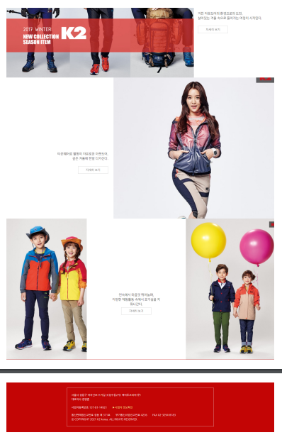
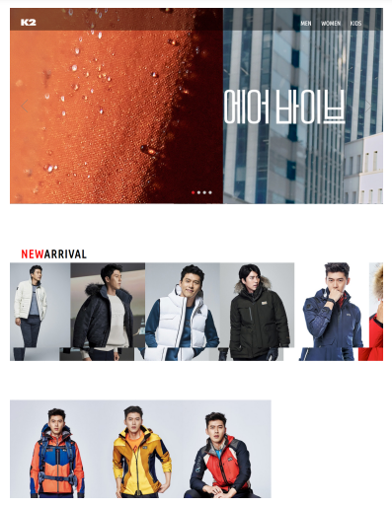
5. 메인 페이지
· 상단 박스 Position:fixed를 이용해 고정
· 메뉴에서 오픈예정 글자 keyframes를 사용하여
위아래로 움직이게 실행
· 콘텐츠 영역 마우스 오버시 animate 사용하여
이미지 설명 커버 실행
· TOP 버튼에 마우스 오버시 화살표 애니메이션
실행 및 클릭시 상단으로 스크롤 이동
· 로고 및 메뉴 항목 클릭시 페이지 이동

Slide 7
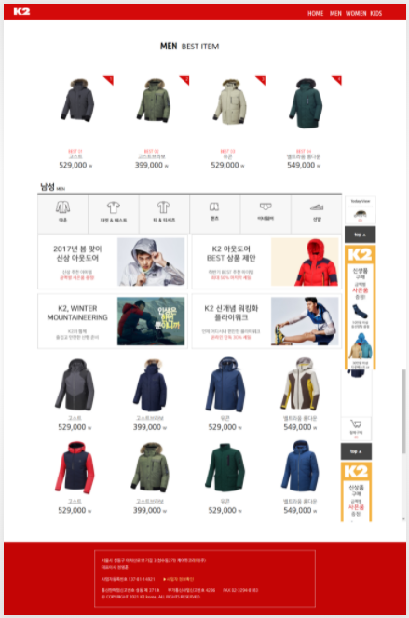
6. 서브 페이지
· 색상 항목 클릭시 제품의 색상 변경
· 위로가기 버튼에 마우스 오버시
화살표 애니메이션 실행 및
클릭시 상단으로 스크롤 이동
· 로고 및 메뉴 항목 클릭시 페이지
이동 (상품 클릭시 상세페이지 이동)

Slide 8
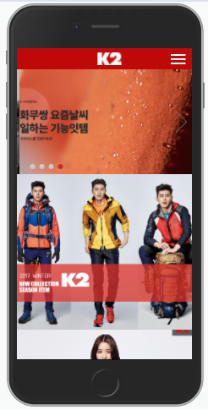
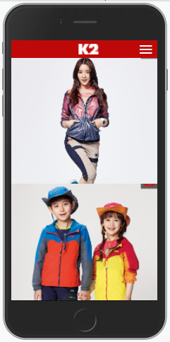
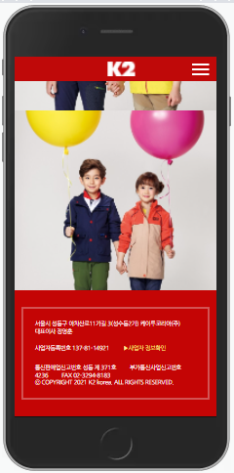
7. 모바일 페이지
· 메뉴 버튼 클릭시 if문을 사용하여
메뉴 아이콘 변경
· 메뉴에서 준비중 글자 keyframes를
사용하여 위아래로 움직이게 실행

Slide 9
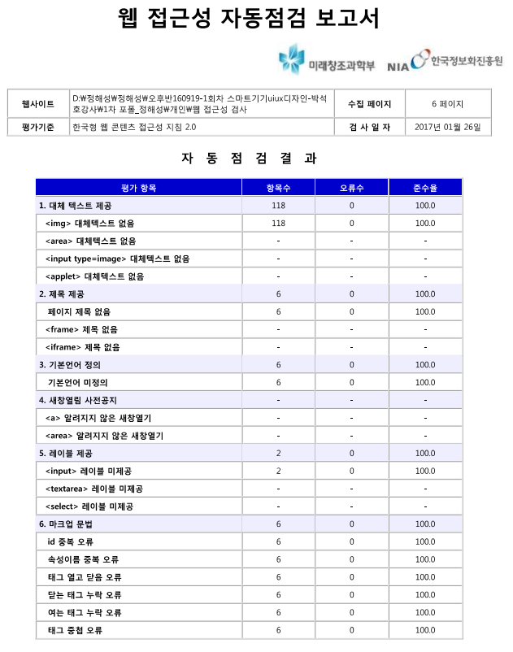
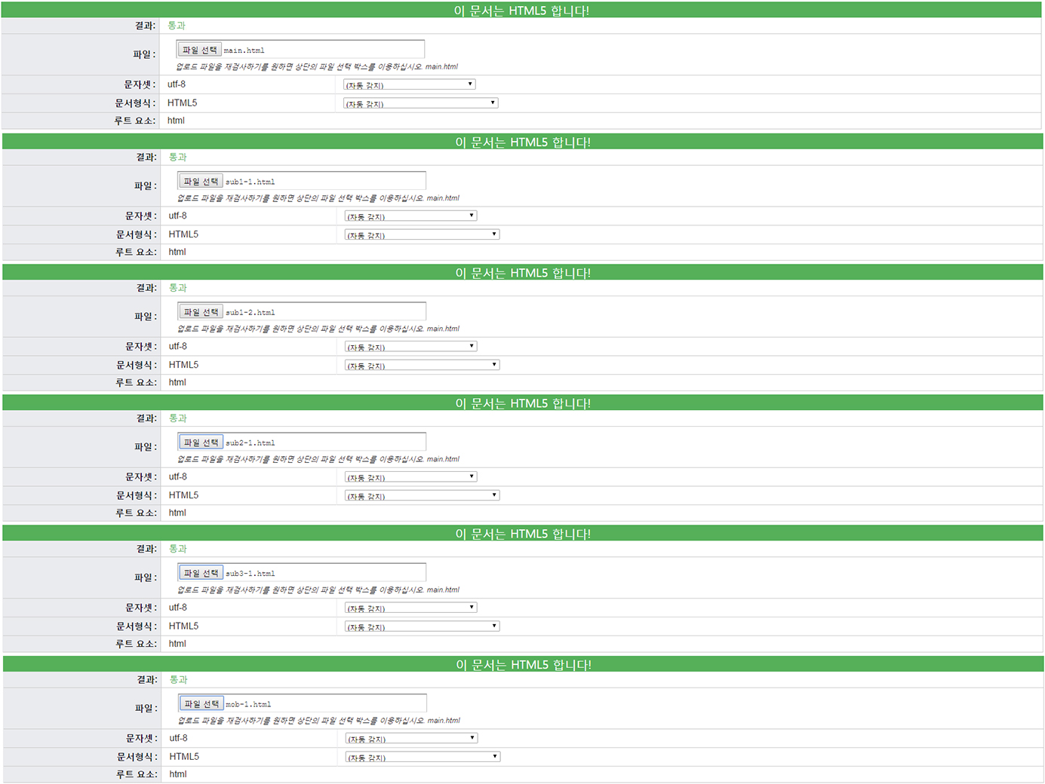
8. 웹 표준 / 접근성 검사

